Slide 1
Краткосрочная практика инструктора по физической культуре Сысоевой Натальи Анатольевны
Давай поиграем
«Веселые игры и эстафеты дома и в саду»

Slide 2
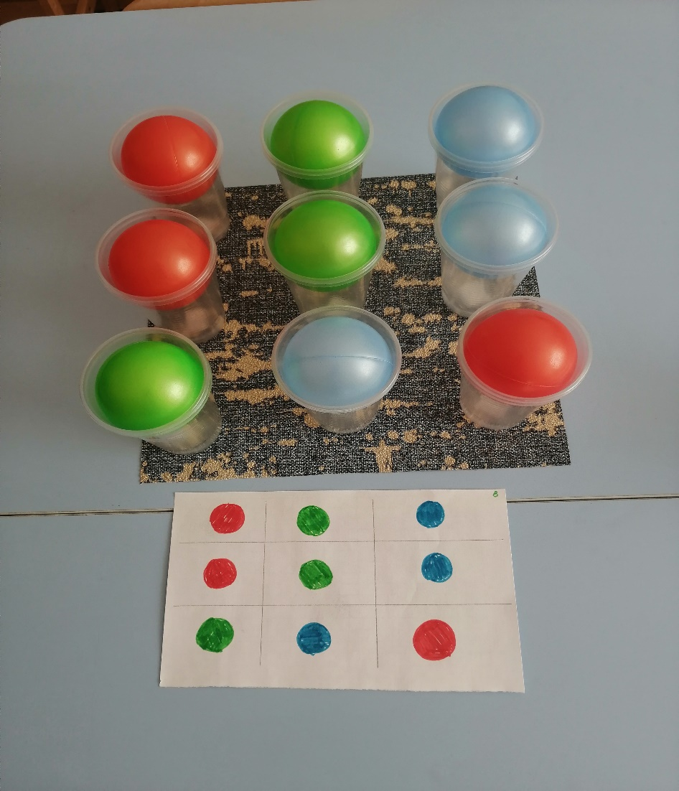
Зеркальное отражение
Для изготовление игры нам понадобится:
Пластиковые стаканчики 9 шт.
Мячики 3-х цветов (зеленый, красный, синий)
Схема расположение шаров
Ход игры:
Ребенок старается запомнить схему и повторить
ее, выложив мячики в стаканчики как
указано на схеме.

Slide 3
Перетягивание
Для изготовления игры нам понадобиться:
Бумажная тарелка с привязанными 2 ленточками
4 бутылки из под йогурта или втулки
Пластиковые мячики
Ход игры:
Игрок перетягивает к себе тарелочку с бутылками на которых лежат мячики.
Задача игроков не уронить мячи при перетягивании, игра продолжается до тех пор пока не перетянут все мячи своего цвета. Выигрывает тот, у кого окажется больше мячей соперника.

Slide 4
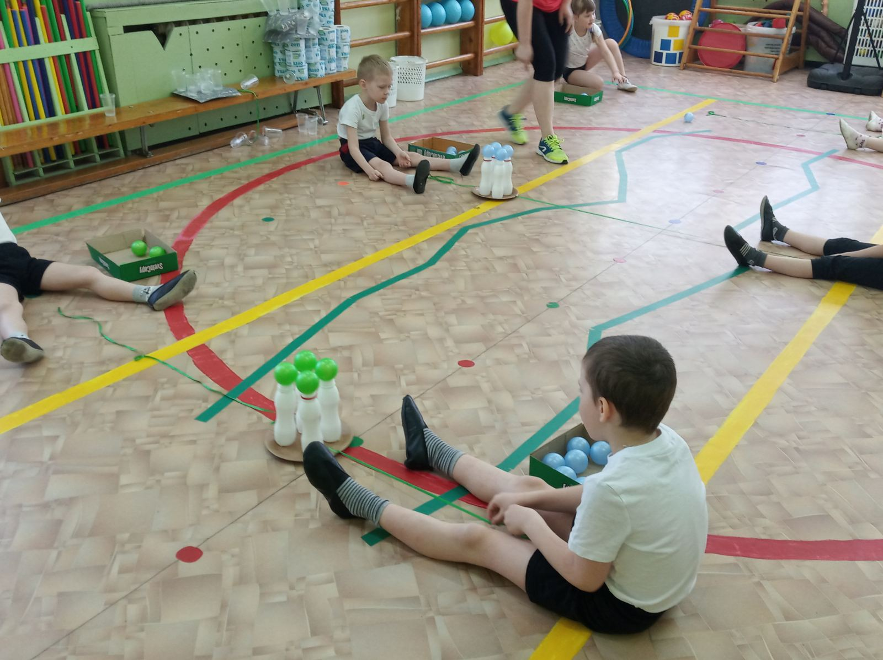
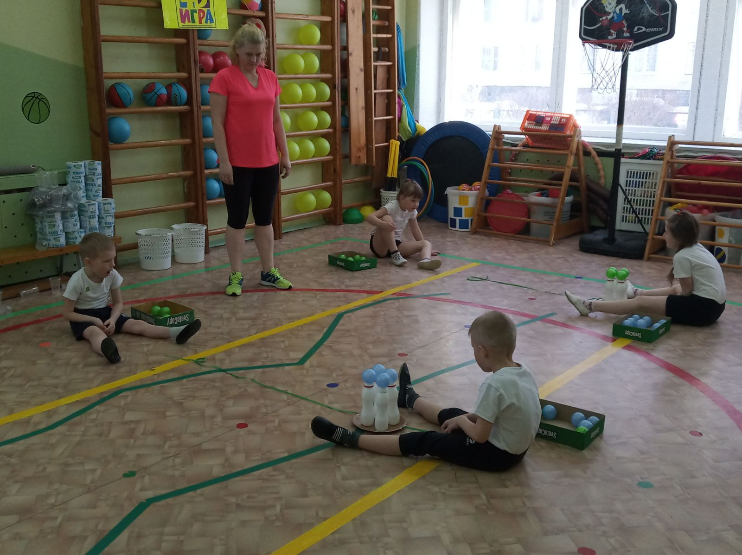
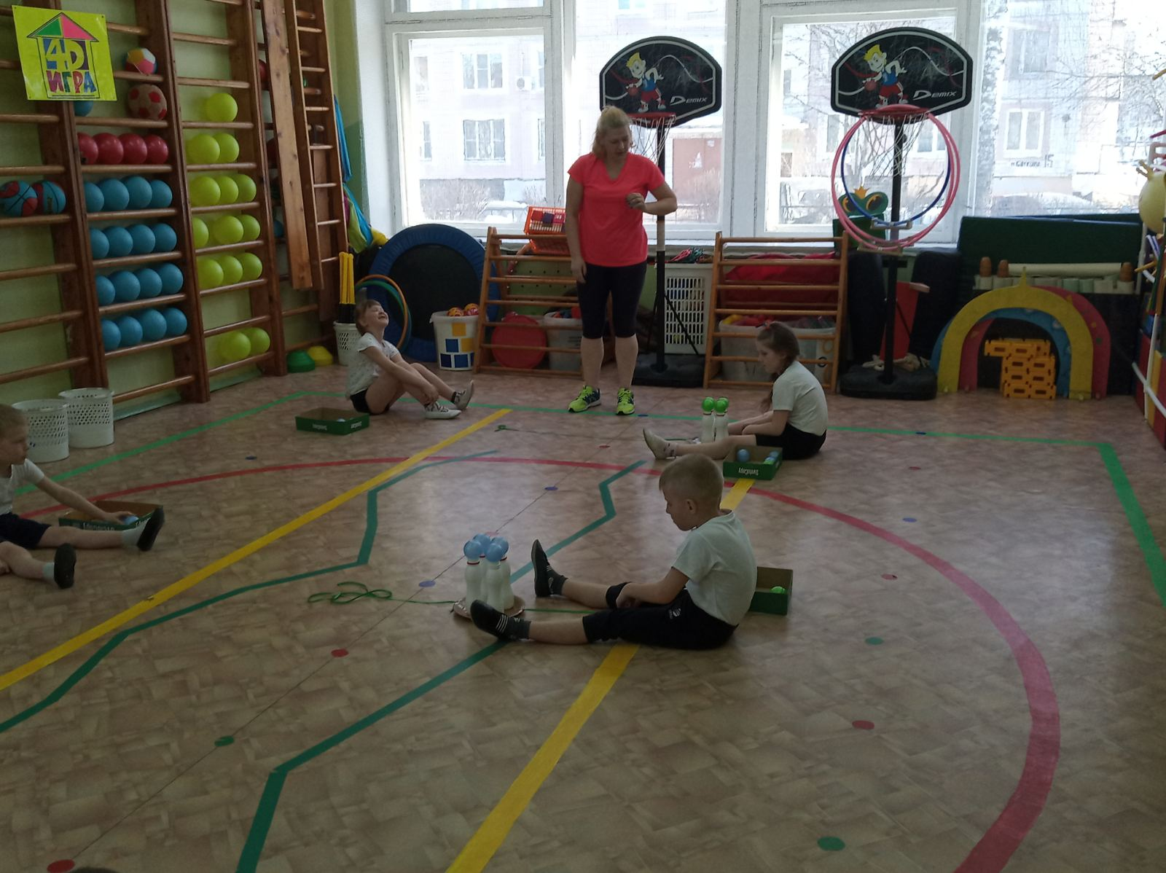
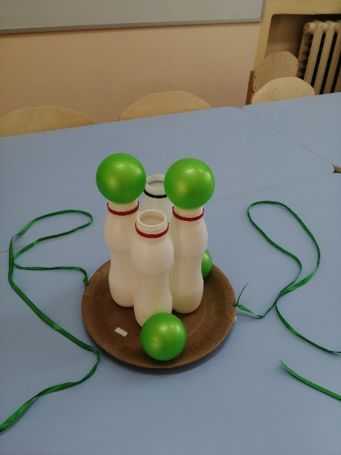
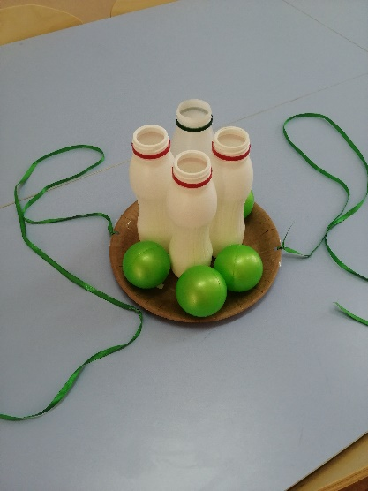

Slide 5
Меткий стрелок
Для игры нам понадобиться:
Мячи, корзина, обруч, гимнастический коврик.
Ход игры:
Игра в парах. Один игрок лежит на спина, на коврике, за головой в обруче лежат мячи. Второй игрок на расстоянии ~2м стоит с корзиной в руках.
Задача игрока закинуть как можно больше мячей в корзин.
Затем игроки меняются местами.

Slide 6
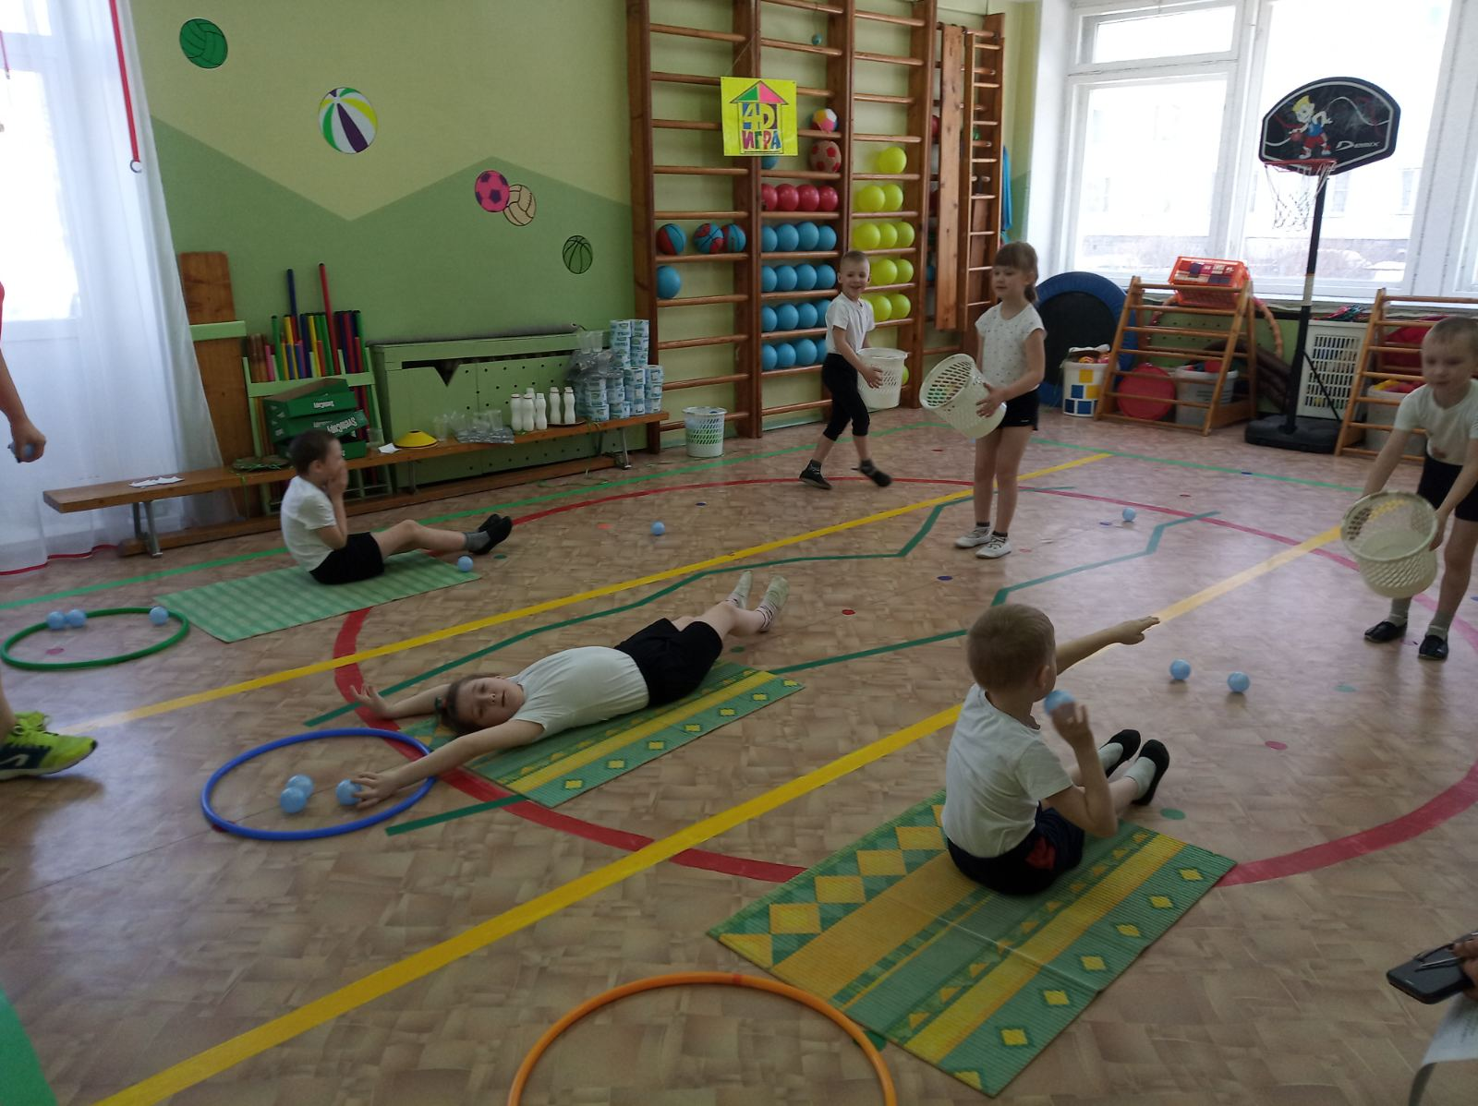
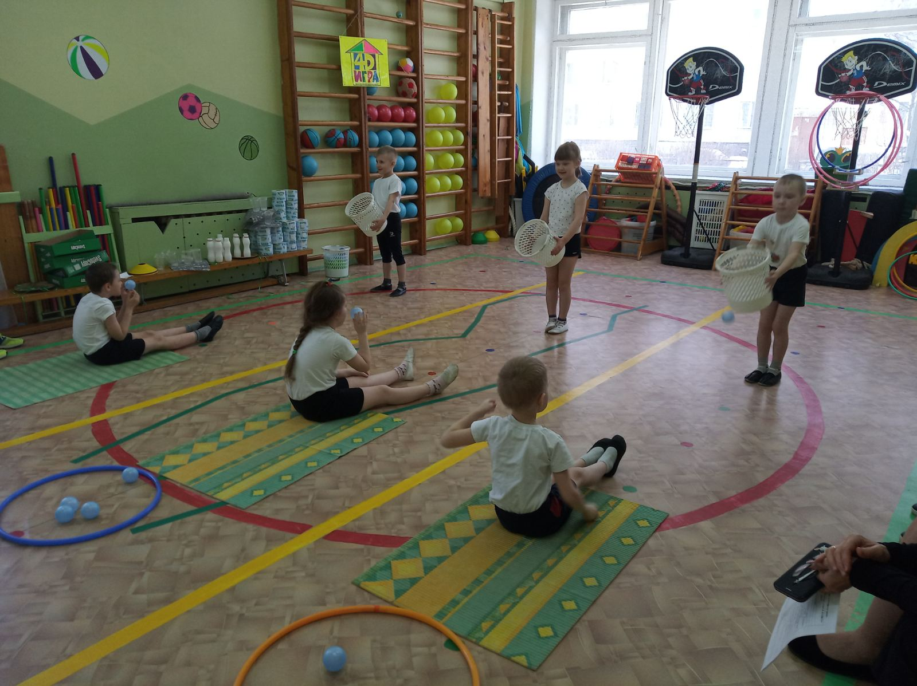

Slide 7
Башня
Для игры нам понадобиться:
Тарелочка с привязанной к ней ленточкой
Т. бумага
Ход игры:
В центре комнаты или зала лежат рулоны с т. бумагой (на каждом написана цифра от 1до 5). Игрок без тарелочки бежит за рулоном и относит его на тарелочку, когда башня от 1до 5 будет собрана, игрок тянет тарелочку до обозначенного места финиша. Выигрывает тот, кто первый не уронив притащит башню к финишу.

Slide 8
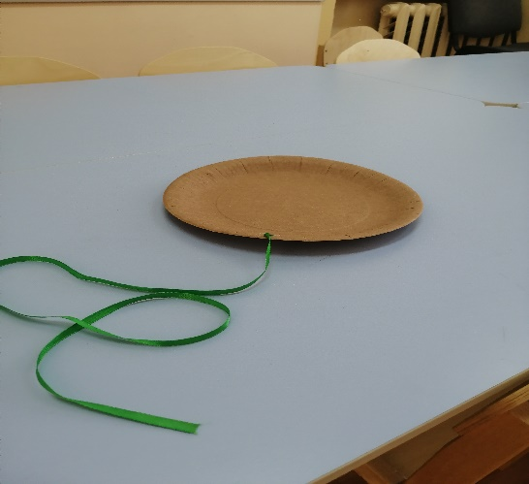
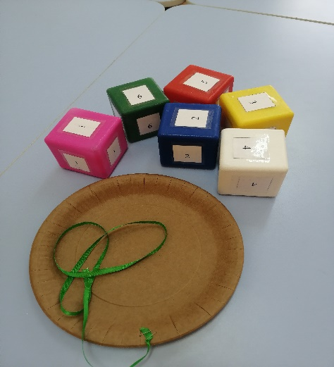
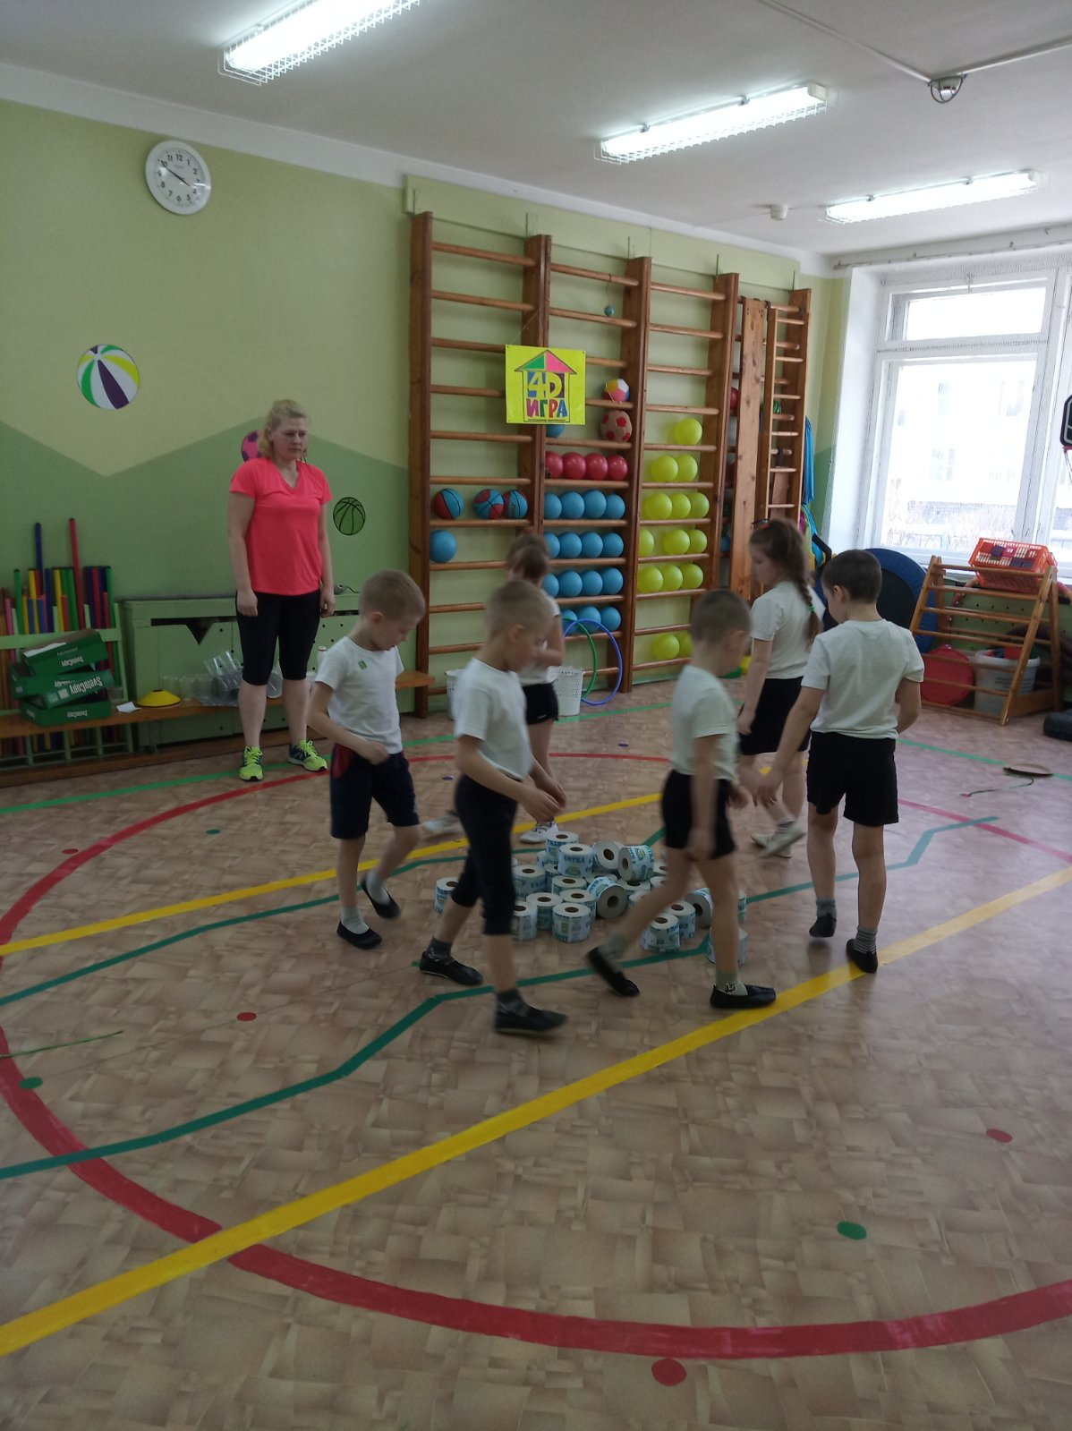
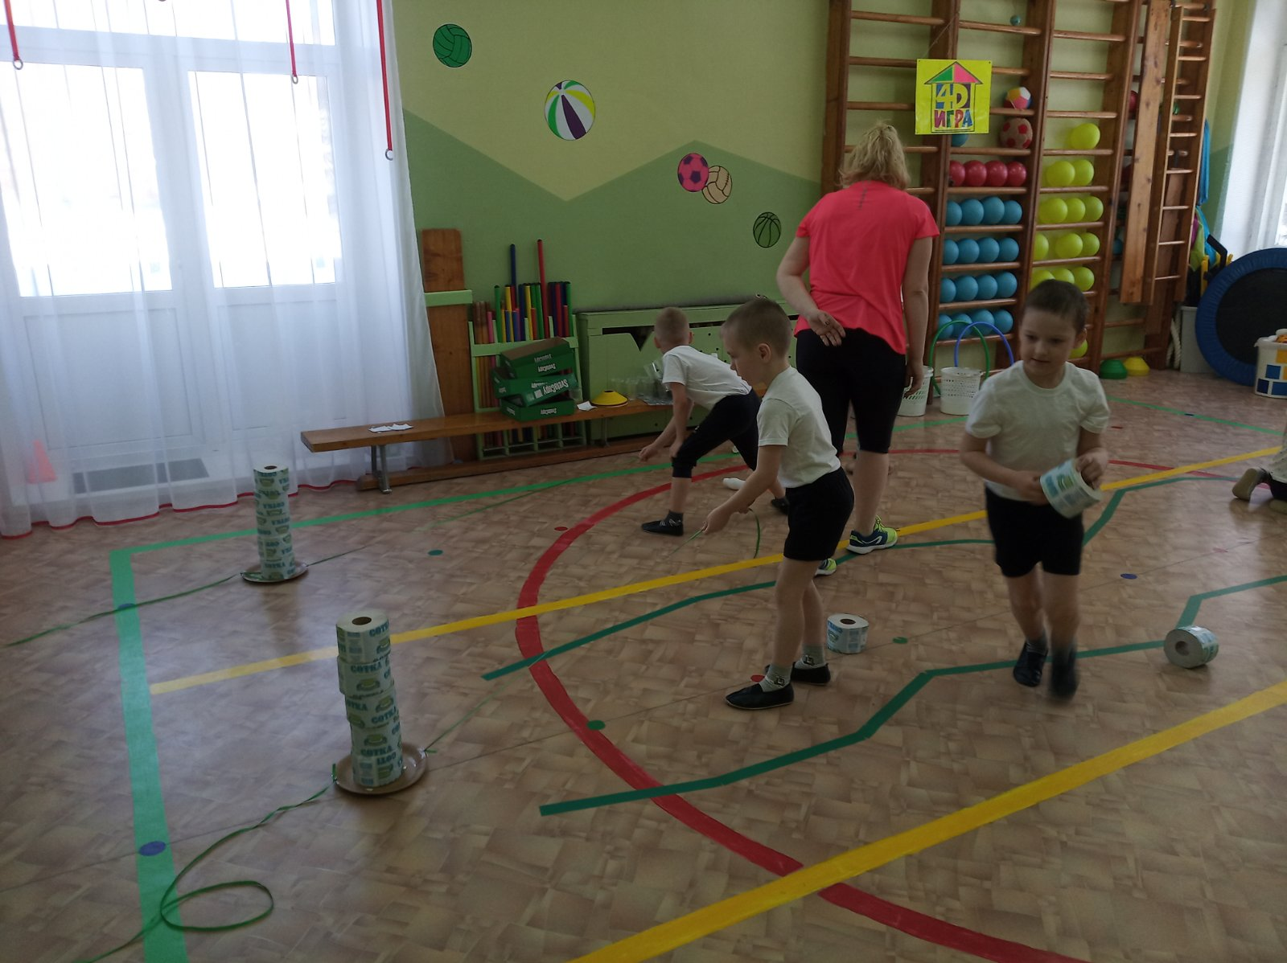
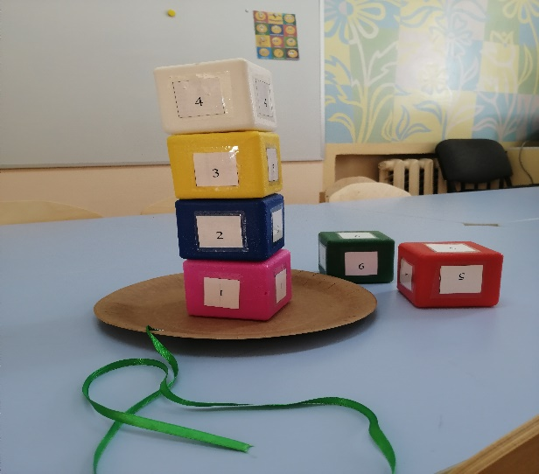

Slide 9
